Slide 1
Zrównoważony marketing w praktyce firmy Global Cosmed

Slide 2
Agenda prezentacji
Kim jesteśmy?
Jak rozumiemy zrównoważony marketing?
Dlaczego wdrażamy zasady zrównoważonego marketingu?
Jak to robimy?
Jak mierzymy skuteczność?
Uwagi końcowe płynące z doświadczenia

Slide 3
Kim jesteśmy?
Spółka giełdowa
blisko
blisko
ponad
109mln
Produktów rocznie
550
pracowników
200
lat tradycji
4
zakłady produkcyjne
40
rynków na
których działamy
„Dostarczamy produkty najwyższej jakości, tworzone przez ludzi – dla ludzi, przy użyciu najnowocześniejszych technologii i z troską o środowisko”

Slide 4
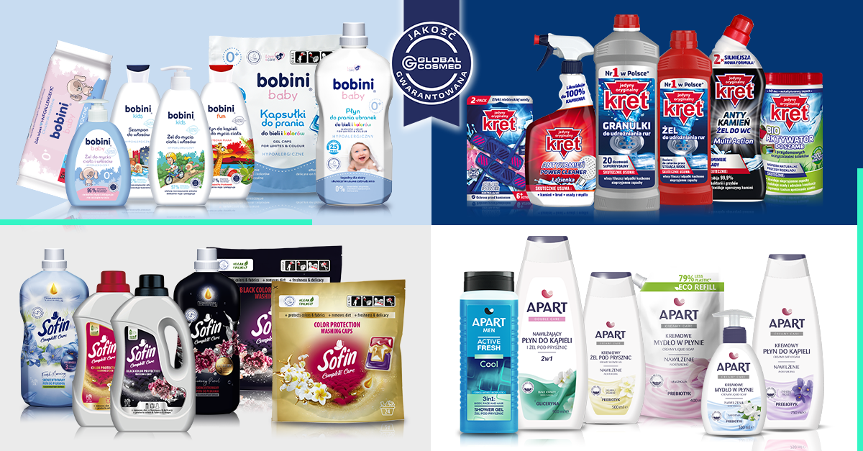

Slide 5
Strategia ESG
Strategia zrównoważonego rozwoju Global Cosmed to szereg wyborów, które determinują sposób, w jaki zamierzamy osiągnąć założone cele biznesowe w zgodzie z globalnymi celami i praktykami środowiskowymi, społecznymi i ładu korporacyjnego.
Zielone Global Cosmed
Jakość gwarantowana przez Global Cosmed
Odpowiedzialne zarządzanie
Przez ludzi
dla ludzi
Systemy i funkcje kontroli wewnętrznej, w tym zarządzanie ryzykiem w duchu podwójnej istotności
Rozwój raportowania ZR
Rozwój badania w łańcuchu wartości
Zintegrowany proces tworzenia produktów
Realizacja zasad Gospodarki Obiegu Zamkniętego w zakresie:
Projektowania
Produkcji
Transportu
Konsumpcji
Recyklingu
2. Łagodzenie zmian klimatu
Przyjazne miejsce pracy
Dialog z dostawcą, kupcem i klientem
Zaangażowanie w realizację potrzeb społeczności lokalnych
1. Drabina zapewnienia jakości
2. Sprawna obsługa klienta
3. Stały rozwój kompetencji

Slide 6
“As a marketing field - are we part of the problem and if we’re part of the problem, then we should be changing our objectives to become part of the solution. Our objectives should be de-consumption or more sensible consumption.
To this end, marketing has to undergo an identity crisis - and really understand what it’s all about.”
Episode 15: Achieving Sustainable Business with Philip Kotler, Author, Professor - Father of Modern Marketing — #sustainablemarketing (canmarketingsavetheplanet.com)
Notes:
Tradycyjny marketin opiera się na dziś już nieaktualnych przesłankach:
Wciąż nienasycone, niekończące się potrzeby klientów
Niewczyrepalne zasoaby
Wzrost ekonomiczny oparty na wzroście ilości klientów
Dziś ziemia się pali, a biznes jest częścią problemu. Do tego mamy cele postawione w postaci SDG
Wszystko skłąda się na konieczność zmiany ze stwony konsumenta, biznesu, prawa
A biznes jest dziś bardziej świadomy wpływu na jakość powietrza, upustynnienie, zanieszczyszczenie wody.
ESG to nałożenie na biznes filtra, który jest nie tylko dobry dla świata, ale też korzystny biznesowo

Slide 7
Jak rozumiemy zrównoważony marketing?
Zrównoważony biznes nakłada filtr ESG na działalność firm, filtr dobry dla świata i korzystny biznesowo.
 | Price | Product | Promotion | Place | People | Process | Physical evidence
Environment
Social
Government

Slide 8
Jak rozumiemy zrównoważony marketing?
Zrównoważony marketing to proces
planowania i wdrażania wszystkich elementów marketingu mix
w taki sposób, aby zaspokajać potrzeby konsumentów
i realizować cele biznesowe
nie wywierając negatywnego wpływu na otoczenie.

Slide 9
Jak rozumiemy zrównoważony marketing?
To, co definiuje „zrównoważony produkt” jest obarczone pytaniem o:
trwałość zasobów energetycznych i materialnych niezbędnych do wytworzenia produktu,
zachowania społeczne i środowiskowe wszystkich firm w łańcuchu dostaw,
sposób dostawy i użytkowania produktu,
odpowiedzi na pytanie, co się stanie z produktem po okresie jego użytkowania.

Slide 10
Dlaczego wdrażamy zasady zrównoważonego marketingu?
Powody:
oczekiwanie klientów
wymóg rynków finansowych (Taksonomia)
zgodność z prawem (CSRD, greenwashing)

Slide 11
Zmiany w prawie
10 listopada 2022 roku Parlament Europejski przyjął dyrektywę Corporate Sustainability Reporting Directive (CSRD).
15 listopada 2022 EFRAG przyjął standardy raportowania.

Slide 12
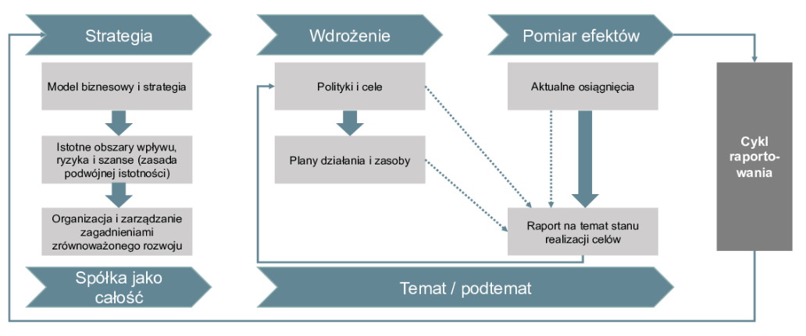
Zmiany w prawie

Slide 13
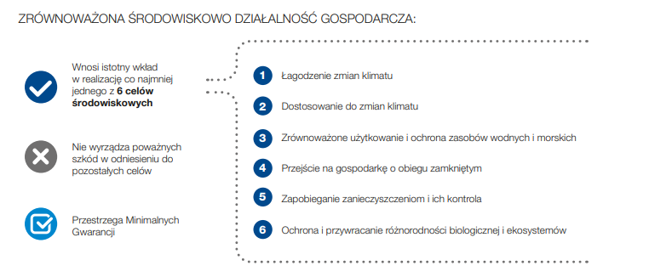
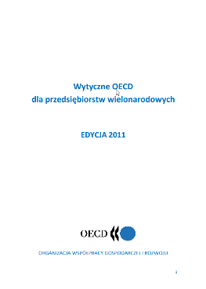
Zmiany w prawie
Taksonomia UE to klasyfikacji działań pod kątem 6 celów środowiskowych.

Slide 14
Zmiany w prawie
Strategia
New Deal for Consumers (2018)
Green Deal (2019)
New Consumer Agenda 2020-2025 (11/2020)
Circular Economy Action Plan (3/2022)
Kierunki
Consumer Empowerment (30/3/2022)
Green Claims (22/3/2023)
Eko – projektowanie i etykietowanie
30/3/2022
PPWD
(30/11/2022)
Propozycje prawne
Tematyka
Trwałość produktów, prawa konsumenta, certyfikacja etykiet środowiskowych/ ekologicznych;
Weryfikacja i certyfikacja każdej deklaracji zielonej, kryteria potwierdzania oparte na LCA
Zasady projektowania : trwałość produktu, możliwość ponownego użycia, modernizacji i naprawy, minimalizowanie zjawiska niszczenie produktów
Opakowania i odpady opakowaniowe – minimalizowanie np.: transportowych, wymagania dla poziomów recyklatów

Slide 15
Dlaczego wdrażamy zasady zrównoważonego marketingu?
Powody:
oczekiwanie klientów
wymóg rynków finansowych (Taksonomia)
zgodność z prawem (CSRD, greenwashing)
silna pozycja konkurencyjna, wizerunek nowoczesnej firmy
Korzyść:
możliwość udziału w przetargach
możliwość ubiegania się o środki finansowe
zgodność z prawem
pozytywny wizerunek

Slide 16
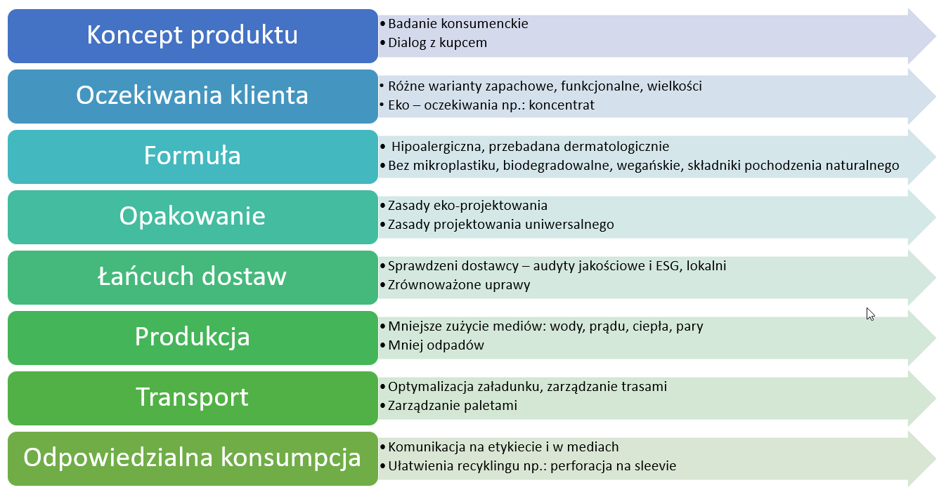
Praktyczne wdrożenie zasad zrównoważonego marketingu - ZPT
Notes:
Ariel

Slide 17
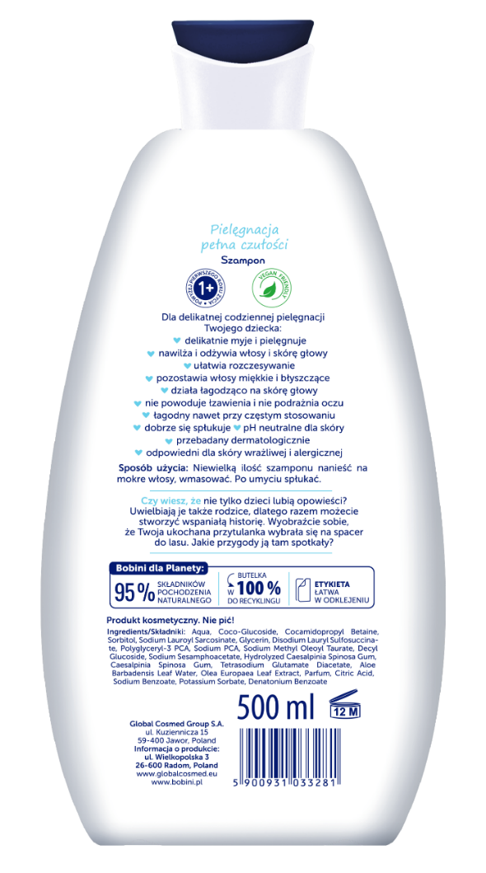
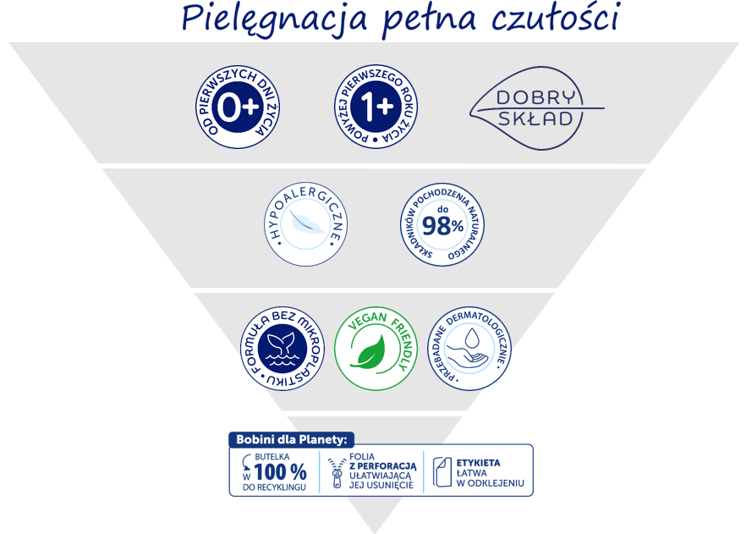
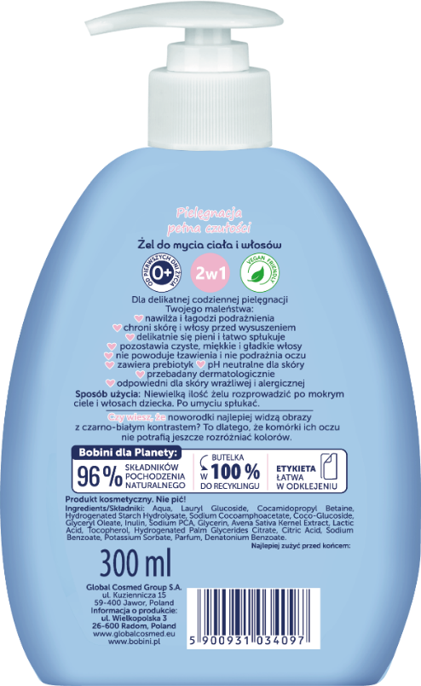
ZPT - przykład
Notes:
Ariel

Slide 18
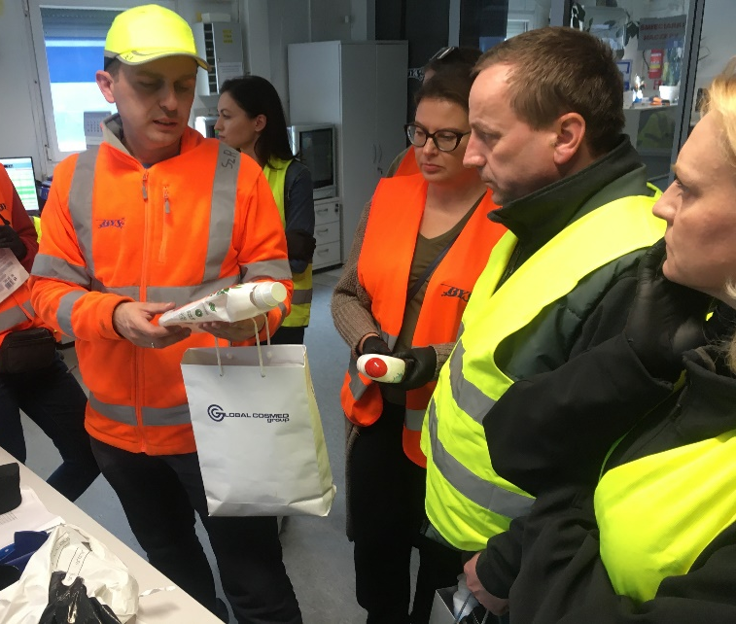
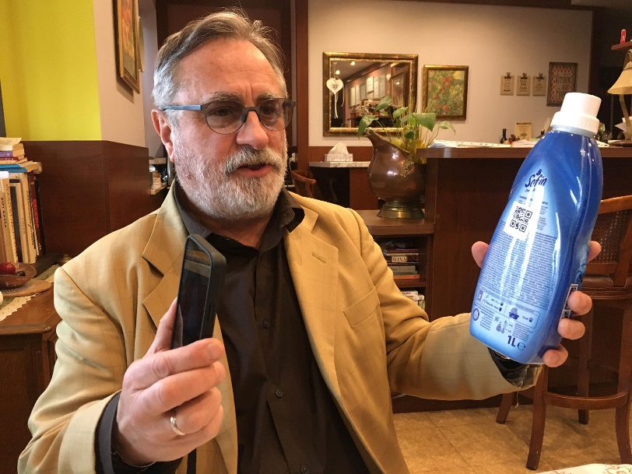
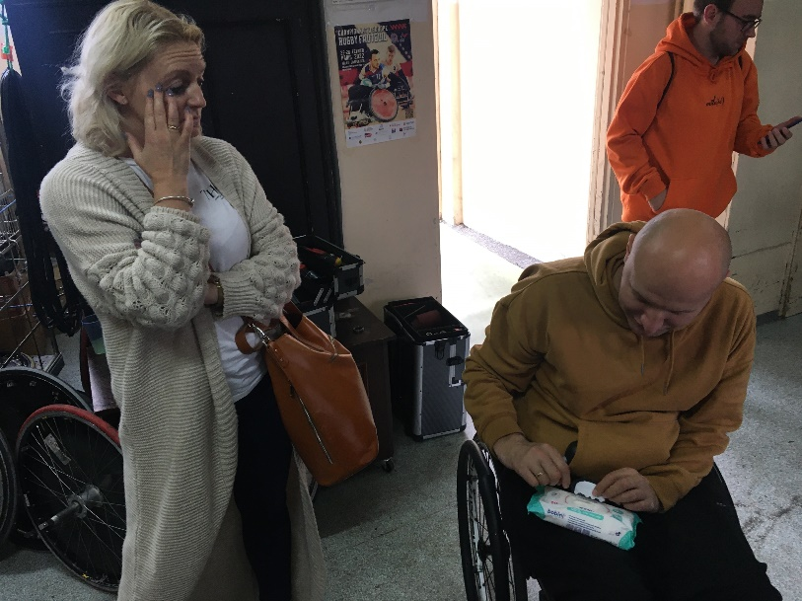
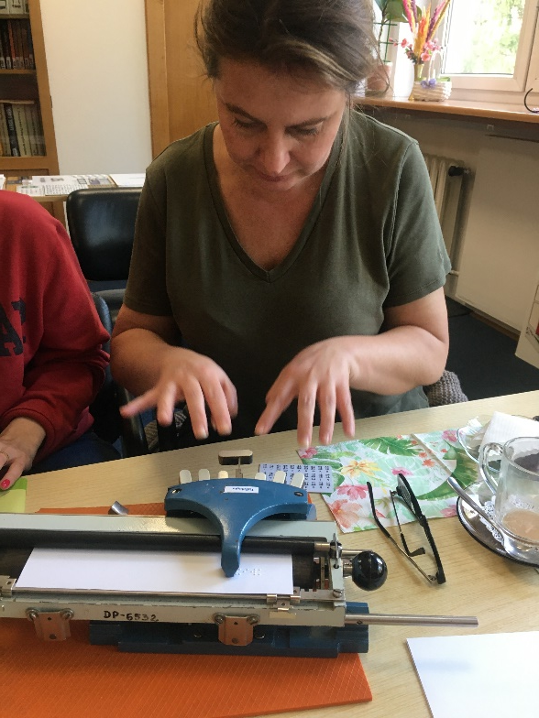
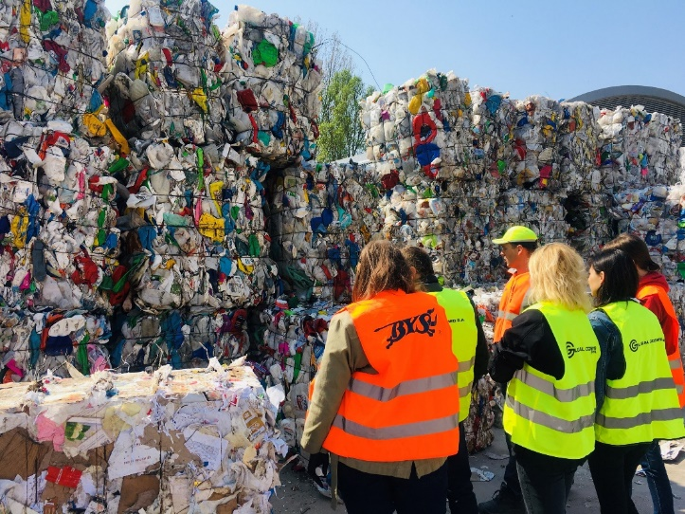
ZPT - przykład
Notes:
Ariel

Slide 19
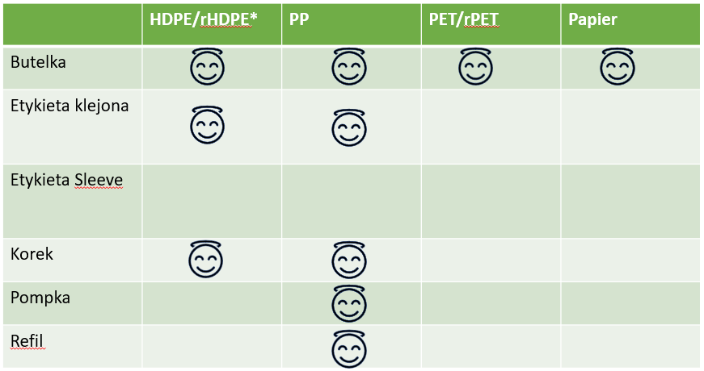
ZPT - przykład
Proste:
brak opakowania tam, gdzie nie jest to konieczne np.: w opakowaniach zbiorczych;
tylko tyle elementów, ile jest niezbędnych dla zachowania bezpieczeństwa i funkcjonalności, bez zbędnych dodatków;….
2. Ekonomiczne:
Minimalizacja wagi zużywanego surowca (bezpieczeństwo versus ekonomia i ekologia; ożebrowanie butelki);……………….
3. Umożliwiające wydłużenie cyklu życia opakowania:
Butelki - umożliwiające uzupełnianie produktami w refilach;…………………….
4. Recyklowalne:
Kolory butelek - białe lub transparentee, niezadrukowane, nie barwione w masie węglem;………………………….
5. Umożliwiające konsumentowi segregację:
a) Specjalna perforacja umożliwiająca proste oddzielenie etykiety od opakowania na każdej etykiecie typu sleve ……………
Notes:
Ariel

Slide 20
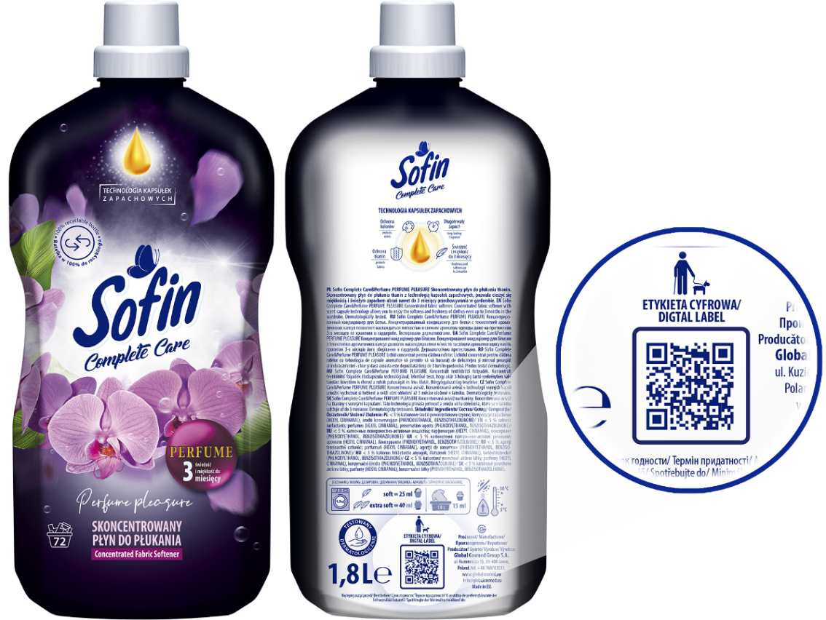
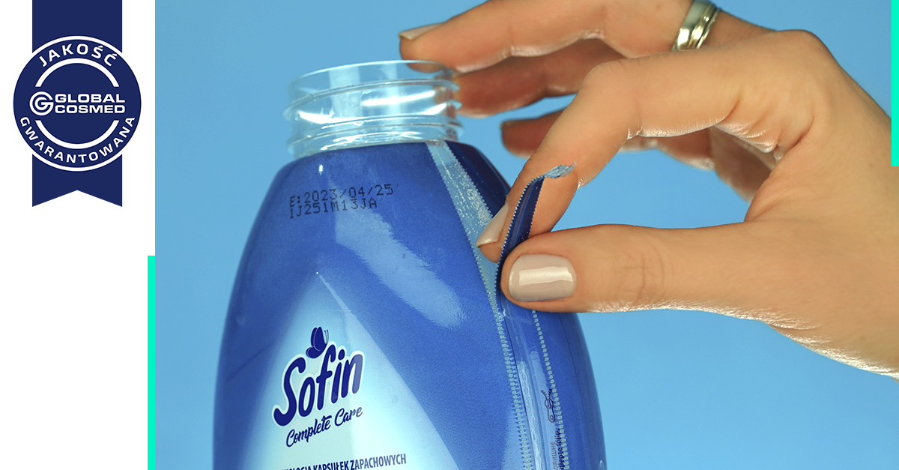
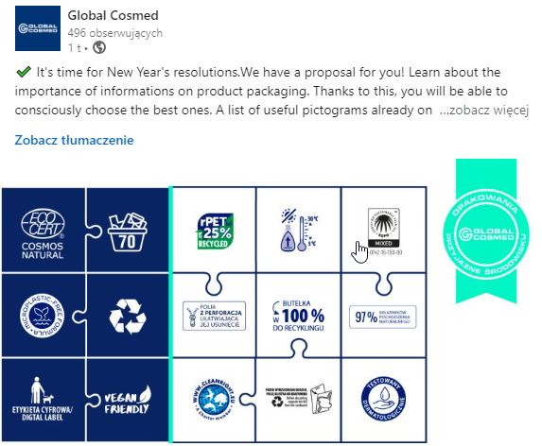
ZPT - przykład
Notes:
Ariel

Slide 21
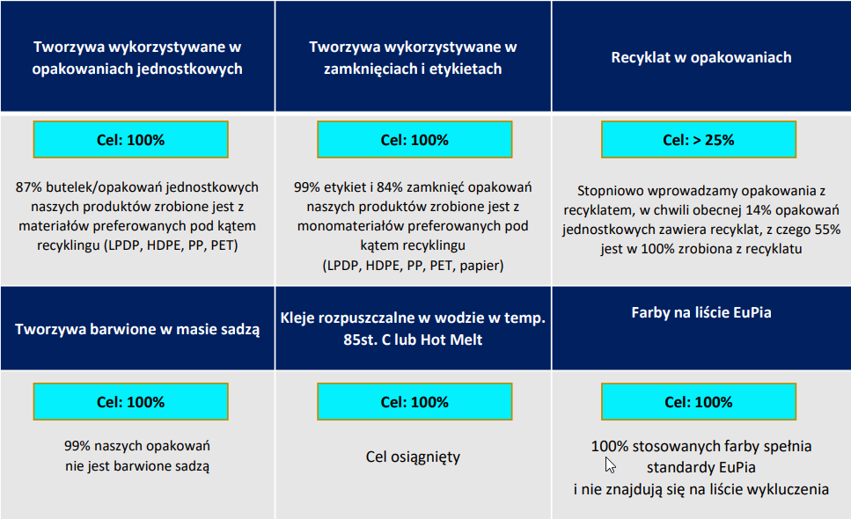
Jak mierzymy skuteczność działań? Marki

Slide 22
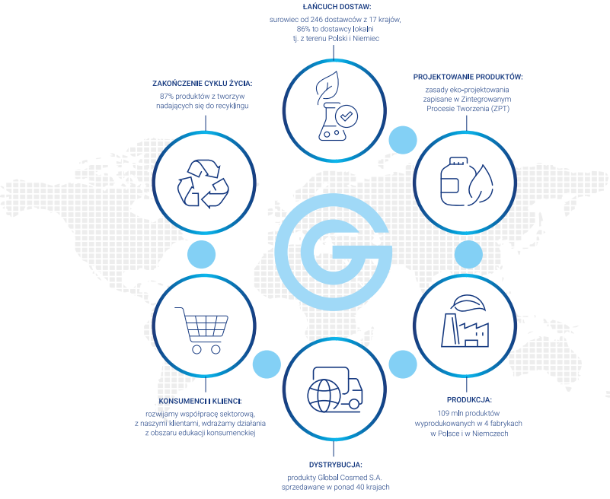
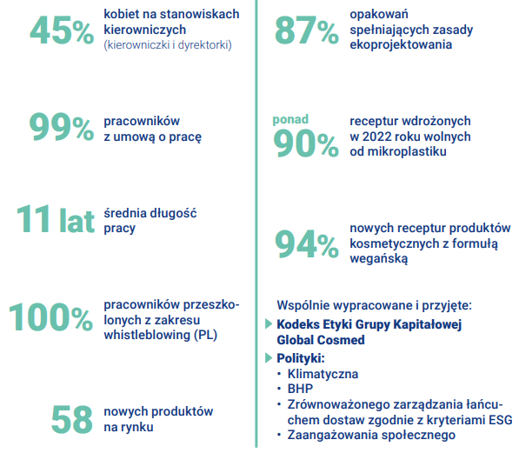
Jak mierzymy skuteczność działań? Komunikacja korporacyjna

Slide 23
Uwagi końcowe

Slide 24
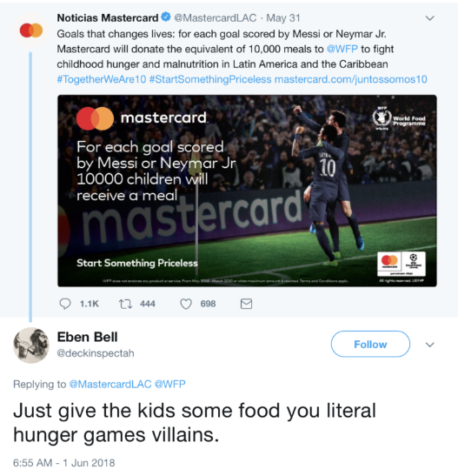
Nie należy traktować ZM jako narzędzia PR
Notes:
www.insideworldfootball.com/2018/06/04/social-media-feeding-frenzy-mastercard-goals-food-gaffe/
www.wirtualnemedia.pl/artykul/mastercard-po-fali-krytyki-wstrzymuje-akcje-posilki-dla-biednych-dzieci-za-gole-messiego-i-neymara
Mastercard w reklamach informował, że za każdy gol strzelony przez Lionela Messiego lub Neymara Jr ufunduje 10 tys. posiłków dla dzieci w Ameryce Łacińskiej lub na Karaibach. Kampania ta podzieliła kibiców i wywołała ostrą krytykę z ich strony. Niektórzy internauci stwierdzili m.in., że to smutne, że los głodujących dzieci „spoczywa w nogach graczy zarabiających miliony”, pisali, że to obrzydliwe, a cel akcji PR jest najgorszy w historii. Dziennikarz piłkarski Henry Winter napisał na Twitterze: „Współczucie nigdy nie powinno być konkurencją, to powinien być instynkt. Co to oznacza dla Messi'ego czy Neymara? Jeśli nie strzelą bramki, to dzieci będą głodować. W każdym razie jest to zła kampania”. W wydanym we wtorek oświadczeniu Mastercard poinformował, że kampania nie będzie kontynuowana i zobowiązał się, że w ramach wsparcia Światowego Programu Żywnościowego sfinansuje 2 mln posiłków dla dzieci z Ameryki Łacińskiej i Karaibów.

Slide 25
Rozwiązujmy prawdziwe problemy
Powołana z inicjatywy Związku Pracodawców Gospodarki Komunalnej (ZPGO) i ENERIS Surowce.
Odbiorcy: mieszkańcy, media i w końcu część firm w branży.
Cele: zwiększenie bezpieczeństwa pracowników służb komunalnych oraz wsparcie w zakresie BHP firm i organizacji nieposiadających samodzielnych zasobów BHP; budowanie świadomości społeczeństwa odnośnie zagrożeń stwarzanych przez śmieciarki i tworzenie standardów zachowań kryzysowych (np.: w sytuacji pożaru, wypadku śmieciarki).

Slide 26
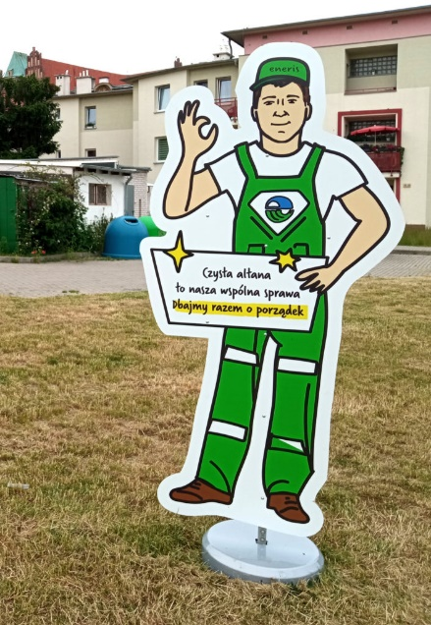
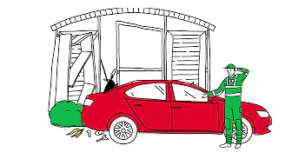
Odpowiadajmy na potrzeby interesariuszy
www.youtube.com/watch?v=Qi-emHjMhkk

Slide 27
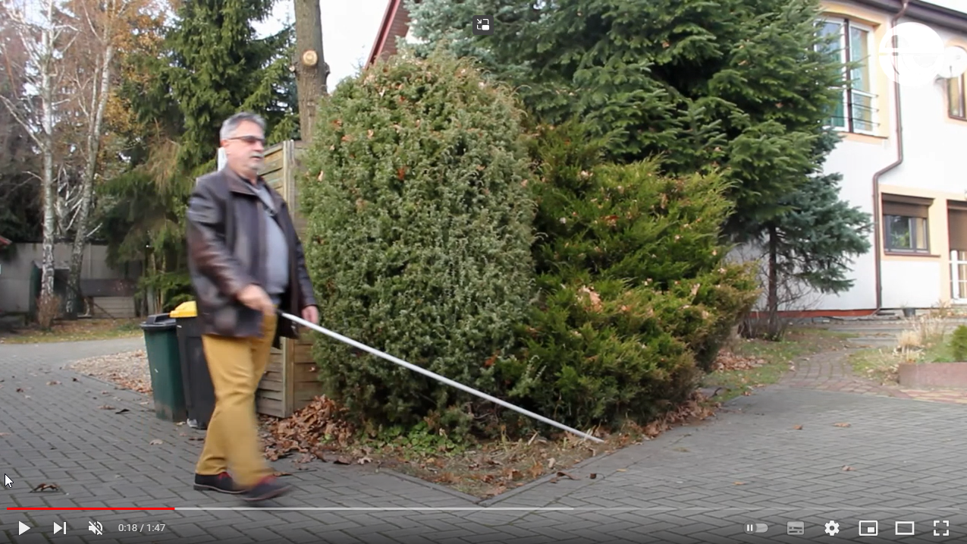
D&I jest ważne niezależnie od branży
PATRONI I PARTNERZY PROJEKTU “SEGREGUJĘ – NIE WIDZĘ PRZESZKÓD”
Pełnomocnik Rządu do Spraw Niepełnosprawnych
Polski Związek Niewidomych
Towarzystwo Opieki nad Ociemniałymi w Laskach
„Fundacja na Rzecz Osób Niewidomych oraz Słabowidzących VEGA”
„Niewidzialna Wystawa”
PATRONI MEDIALNI PROJEKTU “SEGREGUJĘ – NIE WIDZĘ PRZESZKÓD”
Magazyn „Integracja”
Wydawnictwo ABRYS (www.portalkomunalny.pl i magazyn „Recykling”)
www.youtube.com/watch?v=lyE7skoLqeg

Slide 28
Twórzmy nowe wzorce i modele zgodne z duchem ESG
ZIELONA INTELIGENCJA to niezwykle ważny i potrzebny kierunek działań marketingowców, korzystny dla producentów, retail-u, konsumentów i środowiska.
To inwestowanie w wiedzę klientów na temat znaczenia eko-oznaczeń na opakowaniach produktów.
Producenci zyskują świadomych odbiorców, którzy potrafią docenić produkty z certyfikatami takimi jako EkoLabel czy Vegan Society, firmy mogą śmielej inwestować w wiarygodne certyfikaty a retail chętniej otworzy swoje półki dla produktów droższych, może początkowo wolniej rotujących, ale korzystniejszych dla środowiska.

Slide 29
Dziękuję za uwagę
Notes:
Ariel

